Slide 1
Vysoká škola zdravotnická, o. p. s., Praha 5
PRIMÁRNÍ ZDRAVOTNÍ PÉČE V ČESKÉ REPUBLICE Z POHLEDU VŠEOBECNÉ SESTRY
JIŘINA PULCHARTOVÁ
2021

Slide 2
ÚVOD
Bakalářská práce vznikala 2 roky
Kvalitativní výzkum
Zaměřena na primární zdravotní péči jako celek
Rozdělena do 2 částí:
- teoretické
- praktické
2 cíle bakalářské práce:
- Cíl 1: Zkompletování informací o primární péči v ČR
- Cíl 2: Detailní popis a komplexní analýza konkrétní ambulance PL

Slide 3
HISTORIE
9.století : klášterní medicína (sv. Anežka Česká, sv. Zdislava z Lamberska)
14.století : vznik lékařské fakulty UK
16.století : zamezení šíření infekcí, vznik obvodů (Jan Marek Marci z Kronlandu)
19.století : rozdělení obvodů na obce, široká škála úkonů
První republika : systém rodinných lékařů
Po r.1948 : sovětský zdravotní systém a oddělení oborů
Po r.1989 : dnešní systém zdravotní péče

Slide 4
PRAKTICKÝ LÉKAŘ PRO DĚTI A DOROST
Nutná registrace
Pro děti od narození do 19. let
Preventivní programy :
do 1.roku 9 prohlídek
v 18.měsících
od 3.let á 2 roky
Vakcinace :
povinná
nepovinná

Slide 5
PRAKTICKÝ LÉKAŘ PRO DOSPĚLÉ
Nutná registrace
Navazuje na péči PLDD
Kooperace a komunikace mezi obory
Preventivní programy á 2 roky, perioda určena vyhláškou č.70/2012 Sb.
Vakcinace :
povinná
nepovinná
Dispenzarizace : hypertenze, diabetes mellitus, hypercholesterolémie

Slide 6
PRAKTICKÝ ZUBNÍ LÉKAŘ
Nutná registrace
Péče o chrup = základ prevence poškození chrupu
1.prohlídka již v 1.roce života
Preventivní programy á 1 rok
Možnost využití pravidelných prohlídek á 1 rok
Prohlídka chrupu v těhotenství
Důraz na edukaci pacienta

Slide 7
PREVENCE V GYNEKOLOGII A PORODNICTVÍ
Nutná registrace
1.doporučená návštěva ve 20.letech
Prevence sexuálně přenosných chorob a nechtěného otěhotnění
Preventivní programy:
- screeningové vyšetření prsou
- screeningové vyšetření děložního hrdla
- preventivní prohlídky v těhotenství
Vakcinace

Slide 8
LEGISLATIVA, ZÁKONY A VYHLÁŠKY
Zákon č. 372/2011 Sb., Zákon o zdravotních službách a podmínkách jejich poskytování
Zákon č. 258/2000 Sb., o ochraně veřejného zdraví
Ústavní zákon č. 23/1991 Sb., Listina základních práv a svobod
Vyhláška č.65/2009 Sb., o očkování proti infekčním nemocem
Vyhláška č.39/2012 Sb., o dispenzarizační péči
Vyhláška č.563/2020 Sb., vykazování zdr. péče a bodové hodnocení
Vyhláška č.306/2012 Sb., která stanovuje prevenci a hlášení infekčních nemocí, hygienické požadavky na provoz zdravotnického zařízení
Vyhláška č. 70/2012 Sb., určuje obsah a frekvenci preventivních prohlídek
Obecné nařízení o ochraně osobních údajů - GDPR

Slide 9
VYKAZOVÁNÍ ZDRAVOTNÍ PÉČE
Financování zdravotní péče formou daně
Zdravotní pojištění i pro cizince na území ČR
Výkonnostně-kapitační platba :
- výkonnostní platba vykazuje body dle úkonů (1 bod 1,20 - 1,29 Kč), možnost vykazovat i regulační poplatek (40 Kč)
- kapitační platba se nevykazuje, jedná se o budget (48-56 Kč)
Program Akord – program péče kvality od VZP (navýšení kapitační platby o 2-3 Kč)
Vykazování výkonů zajišťuje z 90% všeobecná/praktická sestra

Slide 10
PŘÍPADOVÁ STUDIE AMBULANCE PRAKTICKÉHO LÉKAŘE
Popisovaná ambulance je pobočkou společnosti XY
Otevřena byla v r. 2014
Ordinační doba je pondělí až pátek 12 hodin denně
Personální obsazení: 4 lékařky, 3 recepční, 2 praktické sestry, 2 všeobecné sestry, staniční sestra
Počet registrovaných pacientů celé společnosti XY je přes 200 000

Slide 11
VĚKOVÉ ROZHRANÍ REGISTROVANÝCH PACIENTŮ
Věk pacientů

Slide 12
INDEX DLE VĚKOVÉHO KOEFICIENTU
VĚK | POČET | INDEX
15-19 | 217 | 1
20-24 | 899 | 0,9
25-29 | 1012 | 0,95
30-34 | 933 | 1
35-39 | 872 | 1,05
40-44 | 863 | 1,1
45-49 | 715 | 1,1
50-54 | 680 | 1,35
55-59 | 563 | 1,45
60-64 | 416 | 1,5
65-69 | 343 | 1,7
70-74 | 246 | 2
75-79 | 114 | 2,4
80-84 | 42 | 2,9
85-89 | 16 | 3,4
90-94 | 5 | 3,4
95-99 | 1 | 3,4
Veřejné zdravotní pojišťovny vycházejí v proplácení zdravotní péče z indexu
Násobek věkového koeficientu pacienta
Čím starší pacient, tím vyšší index
Vyšší index = větší částka proplacená pojišťovnou

Slide 13
VNITŘNÍ PROSTORY AMBULANCE
Čekárna s recepcí a kartotékou
Sesterna s přístrojovým vybavením
Dvě ordinace
Výlevka
Sklad materiálu a archiv zdravotnických dokumentací
Denní místnost pro personál, sanita

Slide 14
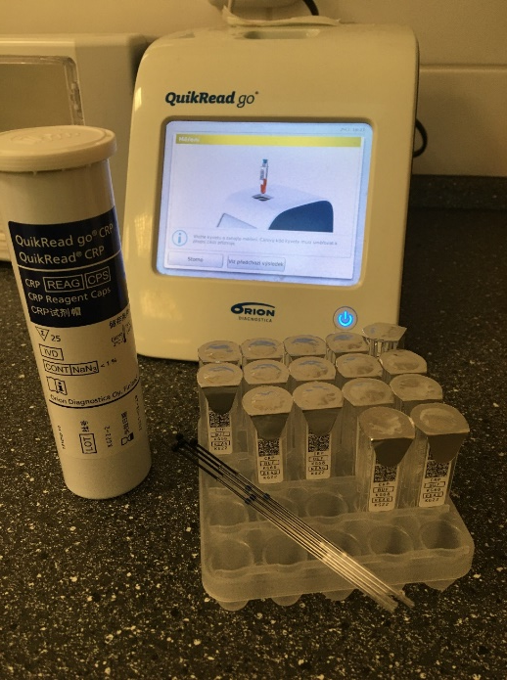
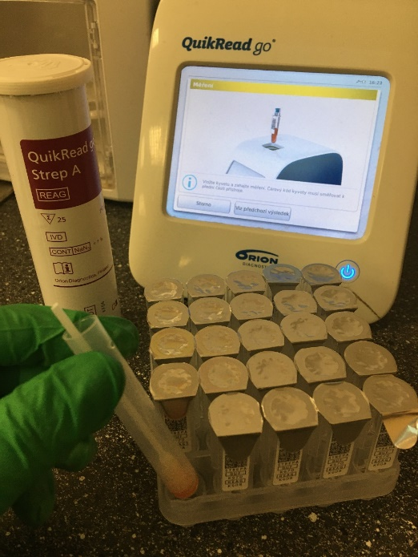
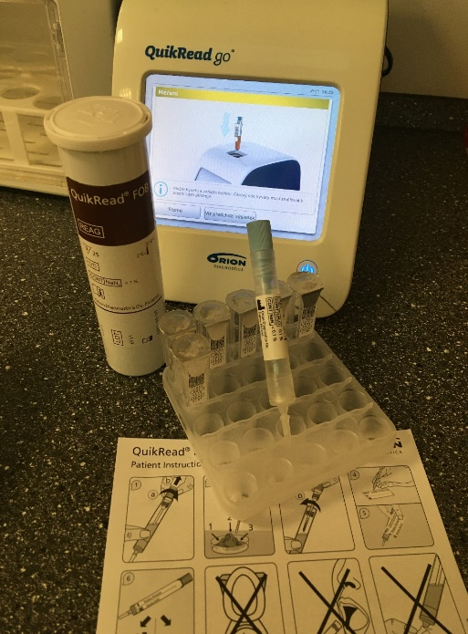
PŘÍSTROJOVÉ VYBAVENÍ AMBULANCE
Multifunkční čtečka zajišťuje vyšetření na:
- hladinu C-reaktivního proteinu v krvi (tzv. CRP)
- přítomnost Streptokoka A ze stěru mandlí (tzv. Streptest)
- okultní krvácení ze stolice (tzv. OK test, iFobt)
Zdroj obrázků: Autorka, 2021

Slide 15
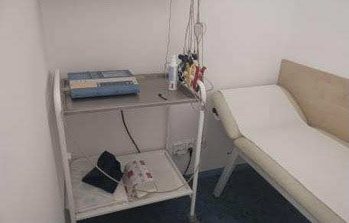
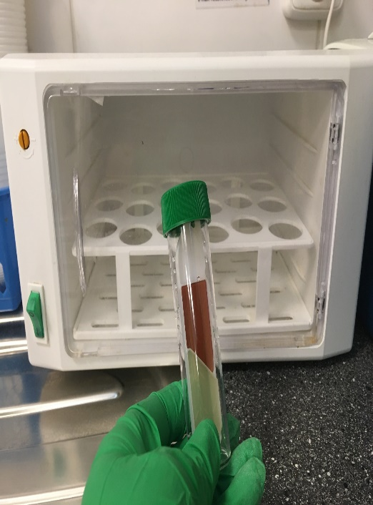
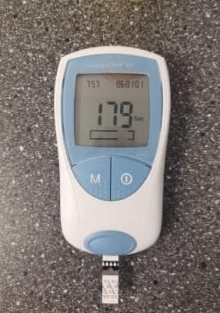
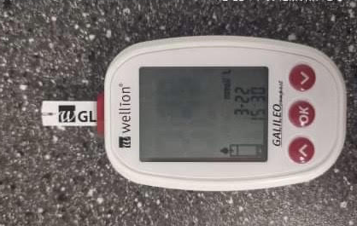
EKG
Uricul Trio – kultivační test moči
INR přístroj
Glukometr
Otoskop – využívaný pouze lékaři
Zdroj obrázků: Autorka, 2021

Slide 16
NÁPLŇ PRÁCE PERSONÁLU
Recepční – objednávání a komunikace s pacienty, kartotéka
Všeobecné a praktické sestry – odborné úkony, administrativní podpora, předpis chronické medikace
Lékaři – vyšetřování pacientů, diagnostika a indikace vyšetřeních, předpis chronické a nově zaváděné medikace
Staniční sestra – adaptační proces, kontrola, měsíční uzávěrka
Úklidové pracovnice – úklid podlahových ploch, sanity, dezinfekce prostor dle dezinfekčního plánu

Slide 17
DENNÍ HARMONOGRAM
Ordinační doba je rozdělena na ranní a odpolední směny
Separace zdravých a nemocných pacientů
8:00-9:30 odběry biologického materiálu
8:00-12:00 a 14:30-18:00 zdraví pacienti
12:00-14:00 a 18:00-20:00 nemocní pacienti
Očkování – vždy ve slotech se zdravými pacienty
Převazy a drobné chirurgické úkony – vždy ve slotech se zdravými pacienty

Slide 18
ZÁVĚR
Kooperace personálu = větší efektivita práce
Možnost duplicitní kontroly mezi kolegy
Úleva lékaři s možnými admin. úkony
Samostatnost a zodpovědnost zaměstnanců
Společnost XY má funkčně nastavené pracovní procesy
Cíle bakalářské práce byly splněny

Slide 19
OTÁZKY K OBHAJOBĚ
1. Vysvětlete tvrzení ze s. 34 v kontextu dané kapitoly: Ministerstvo zdravotnictví je hlavním orgánem pro zdravotnické školy, přírodní léčebné lázně a zdroje, pro léčebně preventivní a hygienickou péči, farmaceutický průmysl na úseku zdravotní péče a ochrany veřejného zdraví.
2. V bakalářské práci uvádíte část Kodexu práv pacientů. Které legislativní ustanovení tyto etické normy právně ošetřuje?

Slide 20
DĚKUJI ZA POZORNOST

